Slide 1
Escuela de Sociología
Asamblea de Unidad Académica
Plan de fortalecimiento y estabilidad del sector académico
Transitorio 2020-2021
28 de Agosto 2019

Slide 2
Por qué esta Asamblea?
FORMULACIÓN DEL PLAN DE FORTALECIMIENTO Y ESTABILIDAD DEL SECTOR ACADÉMICO TRANSITORIO 2020-2021 (PFESA 2020-2021). (ACTUALIZACIÓN DE LA CIRCULAR UNA-RA-CINS-04-2019 DEL 13 DE MAYO 2019 A PARTIR DE ACUERDOS DE CONSACA). CIRCULAR UNA-RA-CINS-7-2019
Solicitar aval en Apeuna y Rectoria para publicación del Perfil No. 13
* Aprobar Áreas de Conocimiento
* Becas para Estudios de Doctorado
Lo que se decida, integrará el Plan de Fortalecimiento y estabilidad del sector académico
Transitorio 2020-2021

Slide 3
Escuela de Sociología
Grado académico: | Licenicatura en Sociología Maestría en Sociología
Experiencia docente: | Experiencia mínima de seis años de Docencia Universitaria (debidamente comprobada). Experiencia mínima e sies años en coordinación y participación en actividades y proyectos de extensión e investigación universitaria (debidamente comprobada). Diseño, gestión, ejecución y evaluación de actividades y proyectos (debidamente comprobada). Coordinación y participación en proyectos de investigación o extensión sobre Sociología y Cultura, en el ámbito universitario (debidamente comprobada).
Producción académica: | Producción académcia sociológica: investigación, extensión (debidamente comprobada). Publicaciones de obras científicas, ponencias, etc. (debidadmente comprobadas).
Dominio de idiomas: | Manejo instrumental del inglés (certificado por la Universidad Nacional)
Competencias necesarias para el puesto: | Sociología y Cultura Estudios sobre instituciones culturales y patrimoniales, perfiles y estudios de público de instituciones culturales, estrategias de comunicación (debidamente comprobadas) Conocimientos en trabajos interdisciplinarios, con perspectiva de género y derechos humanos (debidamente comprobados) Participación en equipos de trabjo con organizaciones, instituciones y diversos actores sociales (debidadmente comprobados). Docencia e investigación en las áreas señaladas como técnicos instrumntales (debidamente comprobada). Competencias Técnico instrumentales en: Sociología de la Cultura Teorías Sociológicas Metodologías participativas y/o investigación acción Metodologías cualitativas y cuantitativas Dirección de Trabajos Finales de Gruaduación (debidamente comprobada)
Disponibilidad: | Trabajar en cualquier horario que demanden los programas y los proyectos académicos de docencia, extensión e investigación de la Unidad Académica, en cualquiera de los campus y las sedes regionales de la Universidad.

Slide 4
Concurso por oposición Perfil N°: 13 Sociología y Cultura Área Estratégica de Conocimiento: Sociología y Realidad Social Año: 2019-2020
Escuela de Sociología

Slide 5
Escuela de Sociología
Priorización de Áreas Estratégicas por consolidar 2020-2021
Teoría Sociológica
Sociología y Realidad Social
Sociología y Epistemología
Técnico-Instrumental

Slide 6
CRITERIOS DE POSTULACIÓN PARA PFESA 2020-2021

Slide 7
1. Priorización de Facultad, Centro, Sede y Sección Regional: Las Facultades, Centros, Sedes Sección Regional priorizarán las solicitudes de forma autónoma,
según la pertinencia, innovación y relevancia del área de formación del doctorado para fomentar su
acción sustantiva
2. Experiencia Docente: El proponente posee experiencia demostrada de su incidencia en la docencia a través de cursos,
dirección de trabajos finales de graduación y evaluaciones positivas en el desempeño docente.
3. Experiencia en PPAA: El proponente posee experiencia demostrada en PPAA de investigación, extensión, producción y
no posee pendientes en su cumplimiento.
4. Apoyo a la Regionalización: Grado en el que la propuesta apoya los procesos de regionalización universitaria.
5. Condiciones de Reinserción del Exbecario: Posee la unidad proponente las condiciones y el compromiso que permitan la reinserción efectiva del exbecado, a tiempo completo y de forma anualizada, una vez que concluya sus estudios doctorales.
6. Grado de Madurez de la postulación: Grado de madurez de la formalización del ingreso en el programa de doctorado.
7. Financiamiento: El proponente ha realizado gestiones con otras fuentes de financiamiento que garanticen un uso más eficiente de los recursos institucionales disponibles.

Slide 8
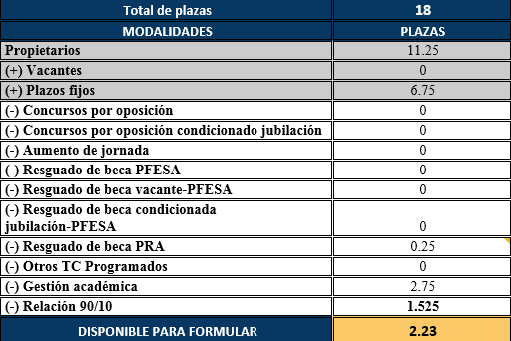
ESTADO DE SITUACION

Slide 9
ESTADO DE SITUACION PROPUESTO
Total de plazas | 18
MODALIDADES | PLAZAS
Propietarios | 11.25
(+) Vacantes | 0
(+) Plazos fijos | 6.75
(-) Concursos por oposición
(-) Concursos por oposición condicionado jubilación | 0
(-) Aumento de jornada | 0
(-) Resguardo de beca PFESA
(-) Resguardo de beca vacante-PFESA | 0
(-) Resguardo de beca condicionada jubilación-PFESA | 0
(-) Resguardo de beca PRA | 0.25
(-) Otros TC Programados | 0
(-) Gestión académica | 2.75
(-) Relación 90/10 | 1.525
DISPONIBLE PARA FORMULAR | 2.23

